Slide 1
ILCにおけるFPCCD崩壊点検出器の研究
４年生発表
東北大学素粒子実験（加速器）グループ
伊藤周平

Slide 2
目次
・国際リニアコライダー（ILC）
・ILCにおける崩壊点検出器
・FPCCD
-CCDの長所と短所
-CCDの構造
・Fe55を用いたCCD、読み出し回路評価
-セットアップ
・テストパルスを使った現在の状況
・まとめ、今後の予定

Slide 3
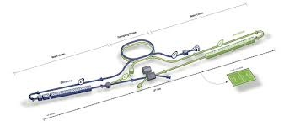
国際リニアコライダー（ILC）について
International Linear Collider（ILC）
電子陽電子を衝突させる線形型の加速器
重心エネルギー：250GeV～500GeV
ルミノシティ：500${fb}^{−1}$
全長 ：約３０ｋｍ
目的 ヒッグス粒子の精密測定
トップクォークの性質の精密測定
新物理の探索

Slide 4
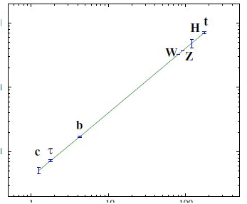
ILCにおける崩壊点検出器
○崩壊点を正確に測定する
衝突点にもっとも近い場所
○ヒッグス機構の検証
b、c、τの高精度識別
0.01
ヒッグス結合
y[mm]
$\cos{θ}$=0.95 $\cos{θ}$=0.9
$e^{−}$
39
37
$e^{+}$ 20 ビームパイプ
18
16
θ
62.5 125 [mm]
1
0.1
質量
GeV
1 10 100

Slide 5
ビーム衝突時に大量のビームバックグランドが生成
ILCビーム ・・・
解決策として・・・ １トレイン
（１）1トレイン内で複数回読みだす
ビーム由来のノイズが問題
（２）ピクセルの大きさを小さくすることで
占有率を下げる
トラックの再構成にはピクセル占有率1%
以下が要求される
200ms
FPCCD検出器

Slide 6
FPCCD検出器
Fine Pixel Charge Coupled Device
１ピクセルサイズ：5um×5um
厚さ、有感領域 ：50um、15um
総ピクセル数:${10}^{10}$ピクセル
FPCCD モジュール
128
ピクセル
約20mm
20000ピクセル 約100mm
読み出し回路

Slide 7
CCDの特徴
長所 ：検出電荷を転送してから増幅
ピクセルごとのばらつきが小さい
：多重散乱を抑えるためにセンサー層
を薄くできる
：ノイズに強い
短所 ：読み出しの高速化が難しい
：放射線ダメージに敏感
FPCCDに適した性質
解決すべき問題

Slide 8
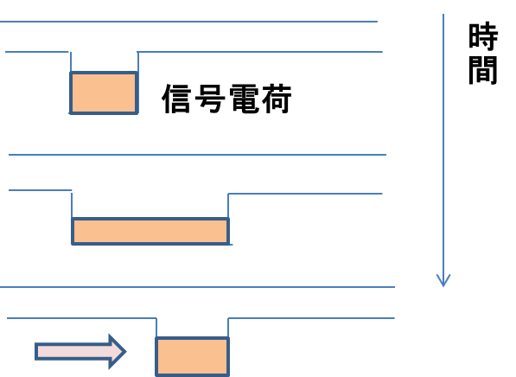
CCDの構造
金属
絶縁体
半導体
電位
空乏層
電極下に電荷を蓄積、次々と転送していくことができる
バケツリレーのように転送
高速化が難しい
駆動するために多くの電極
消費電力が増える

Slide 9
FPCCD検出器の性能要求
１）読み出し速度 ：＞10Mピクセル/s
トレイン間隔200msで全ピクセル読みだし
２）消費電力 ：<100W
-40℃の温度を保つため
３）ノイズレベル ：＜全体で50電子
浅い角度で入射した粒子は500
電子程度しか落とさない
S/N>10を目指す
15um
5um
5um

Slide 10
ノイズ原因
○暗電流：熱励起によって発生
-40℃でよく抑制
○雑音 ：CCDの各画素間のドープのバラつき
読み出し回路による雑音
CTI(Charge Transfer Inefficiency)
放射線によりFPCCDにダメージ
「格子欠陥」、「トラップ準位」の発生
電荷の転送効率が下がる

Slide 11
ピクセルの高精細化
高速読み出し＋低ノイズ＋高精細を目指して開発
水平転送部ピクセルサイズ
常温、低読み出し速度においてピクセルに光を照射
水平転送6um×6umしたとき明るさに濃淡ができる
水平転送不良が発生してしまっている

Slide 12
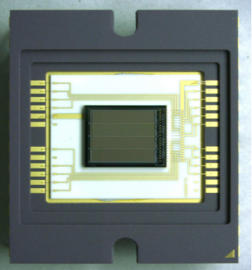
S/N、CTI評価
Fe55がだすγ線はセンサー内で約1600の電子生成
荷電粒子がFPCCDに入射する状況
γ線は5.9KeVと6.4KeVにピークをもつ
「S/N」 「CTI」を評価
イベント判定 :周りの8個のピクセルより
信号高い＋閾値より高い
1
2
3
4
event
5
6
7
8
Fe55
シャッター
Blackbox

Slide 13
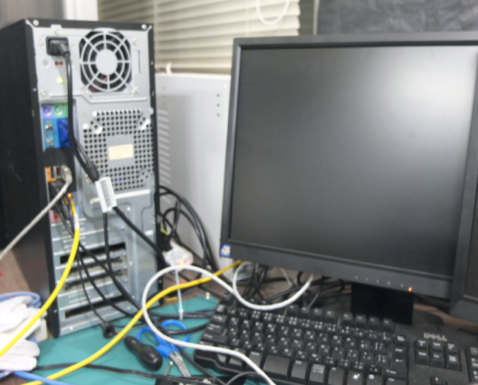
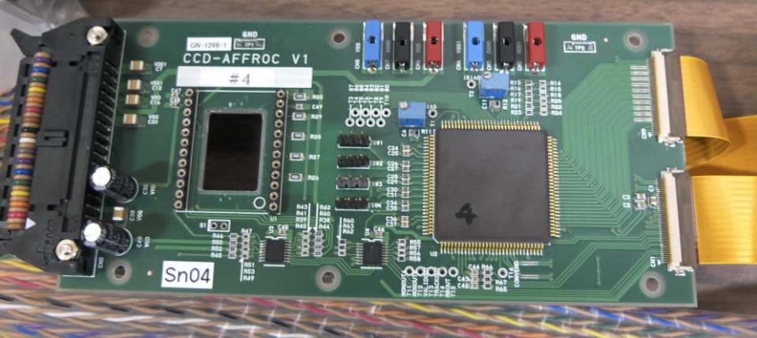
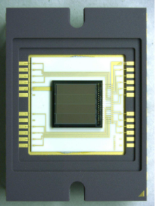
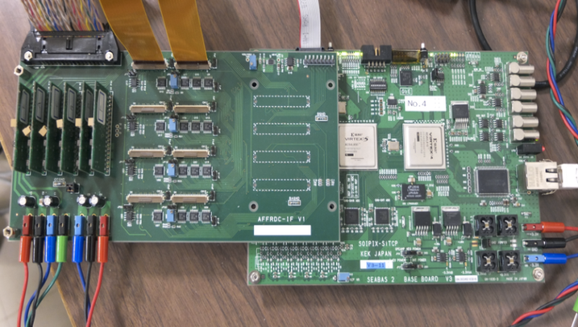
信号読み出しの流れ
PC
CCDチップ
信号
FPGA回路設定
電力
読み出し回路
イーサネットケーブル
CCD駆動パルス＋電力
FPGA
ドライバ
SITCP
電源

Slide 14
Fe55を用いたCTI測定
CCDの垂直、水平転送をセクションに区分け
それぞれのセクションで5.9KeVのピーク測定
1 2 3 4 5 6 7 8 9 10
転送方向
アンプから遠いピクセルは何度も転送されるため
信号損失量が大きいと予想される

Slide 15
テストパルスを用いた信号読み出し
現在テストパルスを使った読み出し試験中
CCD駆動パルスOFF
CCD駆動パルスを送っていないときは大きなノイズは見られない
CCD駆動パルスON
CCD駆動パルスを送って
いるときは大きなノイズがみられてしまう
まずはこのノイズを減らさないといけない

Slide 16
まとめ、今後の予定
・ILCの崩壊点検出器にはピクセルサイズの小さい
FPCCD検出器が有力な候補
・読み出し速度、消費電力、ノイズレベルといった性能
要求を満たさなければならない
・6um×6umピクセルの水平転送において転送不良
今後
・信号読み出しにおける環境ノイズの除去
・試作読み出し回路＋6um×6umCCDにお
いてFe55を用いたCTI測定
・ビームテストに向けてDAQのアップグレード

Slide 18
FPCCD読み出し回路
前置増幅器：検出器からの信号増幅
LPF ： 高周波ノイズを除去
回路構成 CDS ：暗電流ノイズを減らす
ADC ：A→D変換 ２つ使用で高速化
LVDS Driver
ccd
Input
output
LVDS Driver
ADC
前置増幅器
LPF
CDS
ADC

Slide 19
転送の手順
○トレイン間隔
=200ms
で全ピクセルを
読み出す
①垂直転送
10Mピクセル/s
③アンプで信号電圧に変換
②水平転送

